Slide 1












Proyecto Básico de Redes
El éxito es la suma de pequeños esfuerzos repetidos día tras día
Configuración de 2 LAN con 2 routers, 2 switches, varias PC, varios telefonos, y varios servidores (DNS, HTTP, EMAIL, FTP, DHCP), junto con enrutamiento estatico
Sígueme en mis Redes sociales

Slide 2





Que es una RED?
Una red de computadoras, también conocida como red informática, es un conjunto de equipos interconectados mediante cables, señales, ondas u otros medios de transmisión de datos. Estas redes permiten compartir información, como archivos, así como recursos como impresoras y CD-ROM.
Las redes, los dispositivos y el software, desarrollados a través de la tecnología, nos han brindado la oportunidad de tener el mundo literalmente en nuestras manos. Ahora podemos explorarlo y acceder a él a través de la pantalla de nuestro dispositivo móvil, PC, laptop o cualquier otro equipo. La democratización de Internet nos ha permitido aprender sin importar nuestro lugar de origen, brindando igualdad de oportunidades para todos.
El conjunto de redes de computadoras y la tecnología subyacente han dado lugar a aplicaciones de conectividad internacional que permiten la comunicación, el chat, la visualización de videos y películas, la escucha de música, y el intercambio de ideas, documentos y conocimientos sin fronteras ni límites.

Slide 3
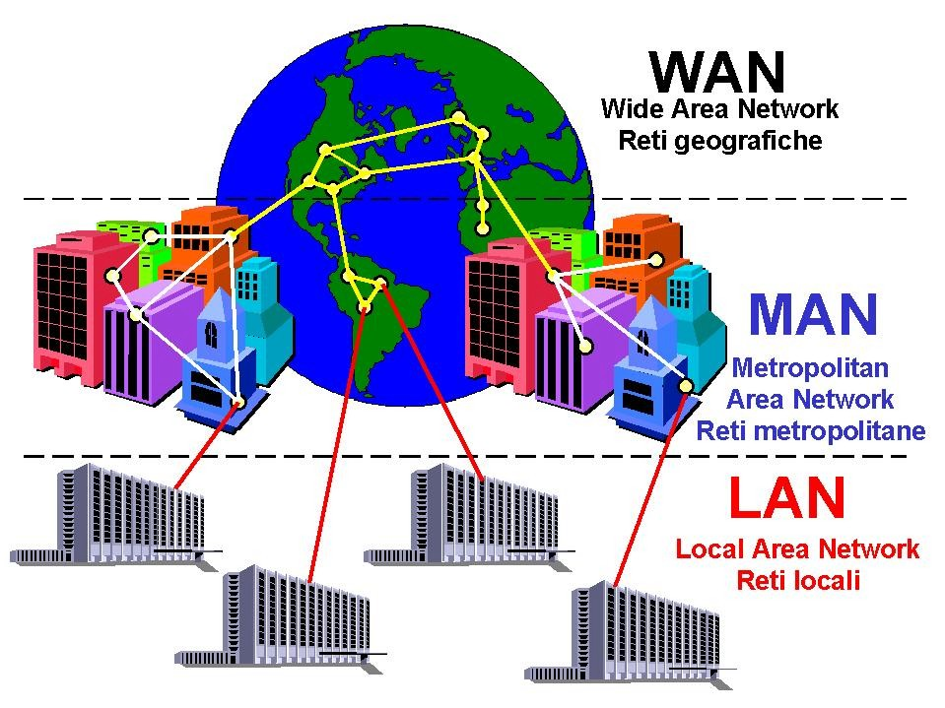
Una red de área amplia, o WAN, es una red de computadoras que une e interconecta varias redes de ámbito geográfico menor, por ejemplo redes de área local, aunque sus miembros no estén todos en una misma ubicación física.
Una red de área metropolitana es una red de alta velocidad que da cobertura en un área geográfica extensa, proporcionando capacidad de integración de múltiples servicios mediante la transmisión de datos, voz y vídeo, sobre medios de transmisión tales como fibra óptica y par trenzado.​
Una red de área local o LAN es una red de computadoras que permite la comunicación y el intercambio de datos entre diferentes dispositivos a nivel local, ya que está limitada a distancias cortas. Por esta razón, esta red se utiliza para hogares privados, tales como una casa o un apartamento, y en empresas​.

Slide 4


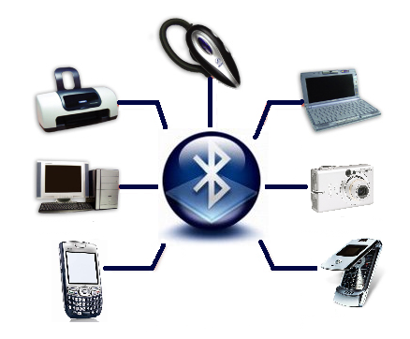
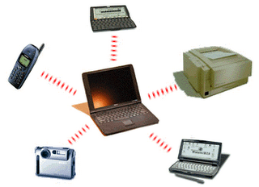
Red PAN" hace referencia a una "Red de Área Personal" (Personal Area Network, en inglés). Una PAN es una red de comunicación de corto alcance utilizada para conectar dispositivos electrónicos en un área cercana, generalmente dentro de un radio de unos pocos metros. El objetivo principal de una PAN es permitir la comunicación y la transferencia de datos entre dispositivos personales, como computadoras, teléfonos móviles, tabletas, impresoras y otros dispositivos electrónicos.

Slide 5
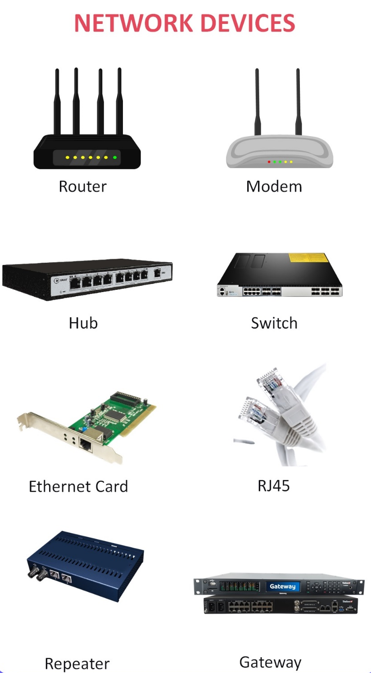
El dispositivo de red
El dispositivo de red es un tipo de dispositivo que se utiliza para conectar dispositivos o computadoras más difíciles de transferir recursos o archivos como fax, máquinas e impresoras. Los dispositivos de red o el hardware de red son dispositivos físicos que se requieren para la comunicación y la interacción entre el hardware en una red informática.

Slide 6
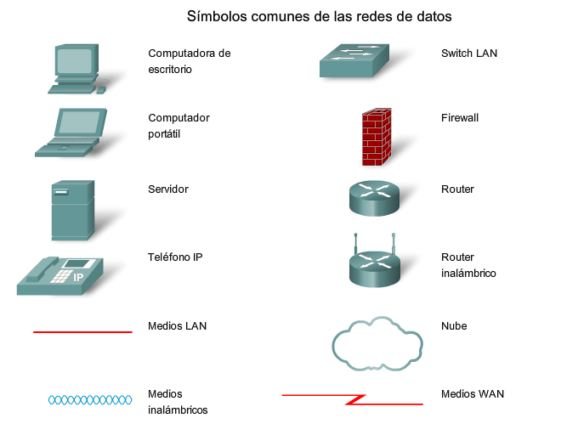
La simbología comúnmente utilizada en diagramas de redes de datos es esencial para representar visualmente los componentes, dispositivos y conexiones de una red

Slide 7
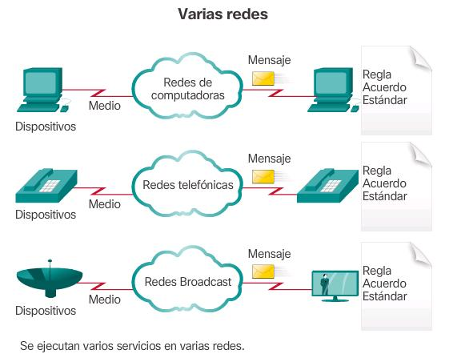
Redes convergentes
Las "redes convergentes" se refieren a la integración de diferentes tipos de servicios de comunicación y datos en una sola infraestructura de red. Esto implica la convergencia de servicios que tradicionalmente se entregaban a través de redes separadas, como voz, datos y video, en una única plataforma de comunicación. El objetivo principal de las redes convergentes es mejorar la eficiencia, reducir costos y ofrecer una experiencia de usuario más integrada y fluida.
Voz sobre IP (VoIP): La convergencia de servicios de voz tradicionales en la infraestructura de redes de datos, permitiendo llamadas telefónicas a través de la Internet.
Video sobre IP: La transmisión de video a través de redes IP, lo que permite la videoconferencia y la transmisión de contenido multimedia en tiempo real.
Mensajería unificada: La integración de correo electrónico, mensajes de voz y fax en un solo sistema de comunicación.
Movilidad: La capacidad de acceder a servicios de comunicación desde dispositivos móviles, como teléfonos inteligentes y tabletas, utilizando la misma infraestructura de red.
Servicios de datos: La transmisión de datos, como navegación web y aplicaciones, a través de la misma infraestructura que se utiliza para voz y video.

Slide 8
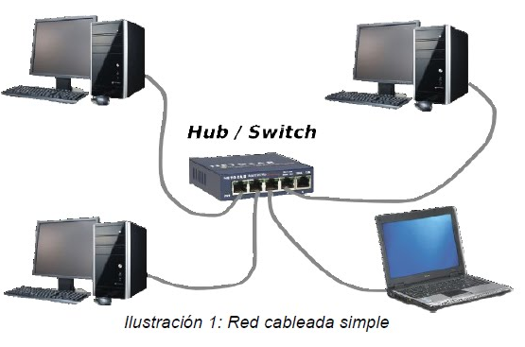
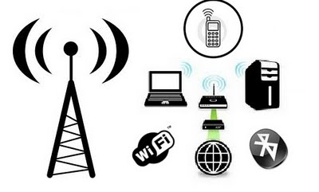
Según el medio de transmisión las Redes Pueden Ser:
Redes Cableadas:
El medio de transmisión es un cable. Los principales son el cable coaxial, la fibra óptica y UTP o los pares trenzados.
Redes Inalámbricas y Móviles:
El medio es el aire. A través de éste se envían ondas electromagnéticas que pueden ser de diversas frecuencias: radio, microondas, infrarrojos

Slide 9
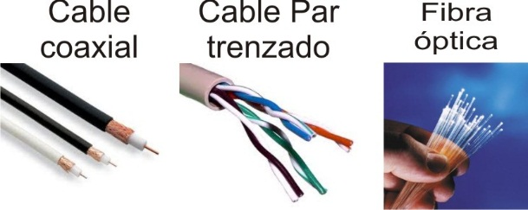
Los Medios de transmisión Pueden ser :(Guiados y No Guiados)
Son los conductos o canales físicos a través de los cuales se transmiten señales y datos en una red de telecomunicaciones.
Los Medios (Guiados) Son los Siguientes

Slide 10
Medios de Transmisión Guiados:
Cable de Cobre:
Descripción: Utilizado en redes de telefonía y Ethernet, los cables de cobre transmiten señales eléctricas a través de alambres de cobre. Vienen en varias categorías, como Cat 5e y Cat 6, para velocidades y distancias específicas.
Ventajas: Ampliamente disponible, económico para distancias cortas, fácil de instalar.
Desventajas: Susceptible a interferencias electromagnéticas y limitado en velocidades y distancias largas.
Fibra Óptica:
Descripción: La fibra óptica utiliza hilos de vidrio o plástico para transmitir datos en forma de luz. Viene en diferentes tipos, como monomodo y multimodo, que varían en capacidad y alcance.
Ventajas: Alta velocidad y ancho de banda, inmunidad a interferencias electromagnéticas, adecuada para largas distancias.
Desventajas: Más costosa que el cable de cobre, más delicada y complicada de instalar.
Cable Coaxial:
Descripción: El cable coaxial tiene un núcleo conductor rodeado por un aislante y una malla metálica que actúa como blindaje. Se usa en aplicaciones como televisión por cable y redes de banda ancha.
Ventajas: Ofrece un buen equilibrio entre ancho de banda y distancia, adecuado para redes de datos y TV.
Desventajas: Susceptible a interferencias y atenuación de señal con la longitud.

Slide 11
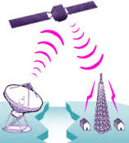
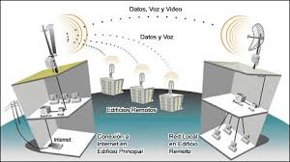
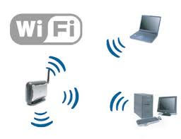


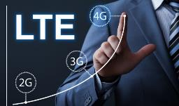
Los Medios de transmisión (No Guiados)
Satélites
WIFI
Antenas de Trasmisión y Parábolas
Tecnología de Banda Ancha inalámbrica, contrincante de la 4G
Redes Inalámbricas de Área Personal (WPAN)

Slide 12
Medios de Transmisión No Guiados (Inalámbricos):
Radiofrecuencia (RF):
Descripción: Utiliza ondas electromagnéticas para la transmisión. Ejemplos incluyen Wi-Fi, Bluetooth, y comunicación por radio y televisión.
Ventajas: Movilidad, conveniencia, adecuado para aplicaciones inalámbricas.
Desventajas: Susceptible a interferencias y limitaciones en la velocidad y el alcance.
Infrarrojo (IR):
Descripción: Utiliza luz infrarroja para la transmisión. A menudo se encuentra en controles remotos y transmisores de datos de corta distancia.
Ventajas: Bajo costo, adecuado para aplicaciones de corta distancia.
Desventajas: Requiere línea de visión directa, alcance limitado.
Microondas y Satélites:
Descripción: Se utilizan para la transmisión de datos a larga distancia, como en comunicaciones satelitales y enlaces de microondas terrestres.
Ventajas: Larga distancia, adecuado para comunicaciones globales.
Desventajas: Costoso de implementar y mantener, susceptible a condiciones climáticas adversas.

Slide 13
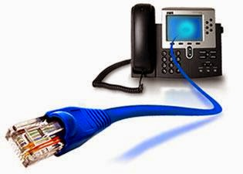

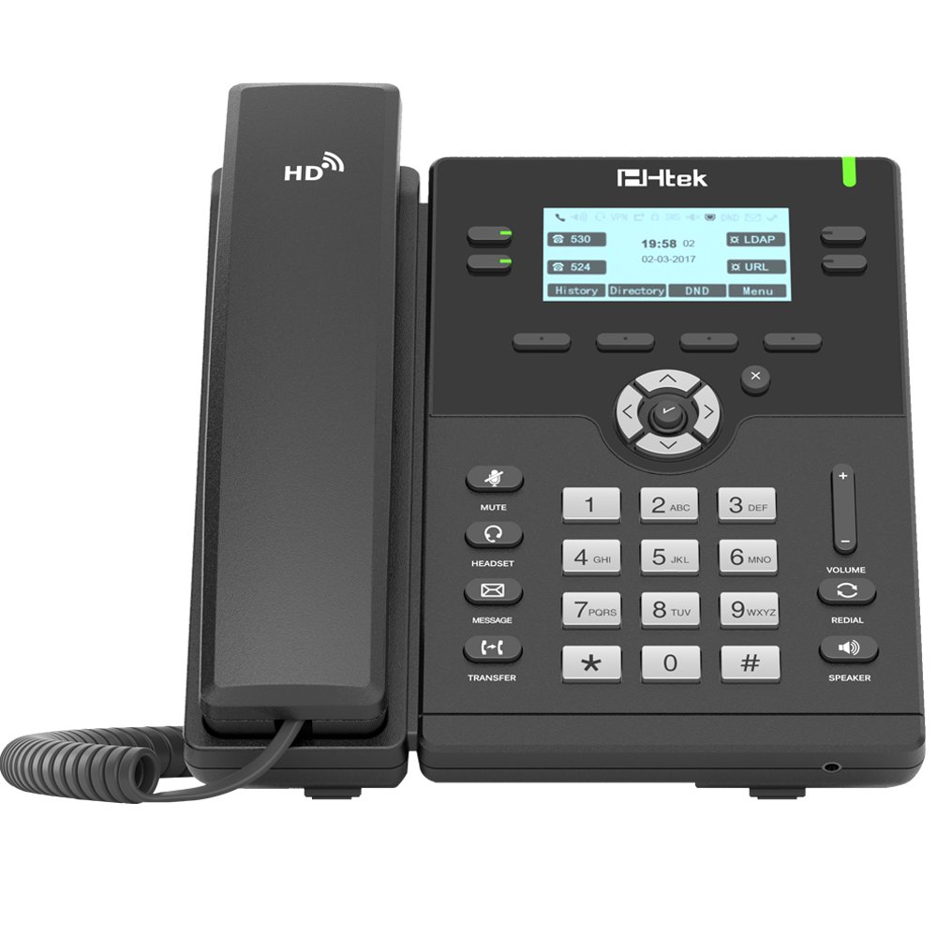


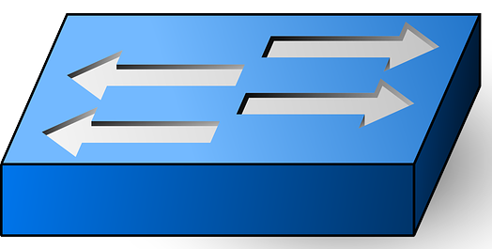
Introducción a la Telefonía IP con Tecnología Cisco

Slide 14


Tecnología Cisco Packet Tracer
Ejercicios Básicos y Fundamentales de Redes antes de Pasar a Trabajar con Telefonia IP/ Voz/IP

Slide 15

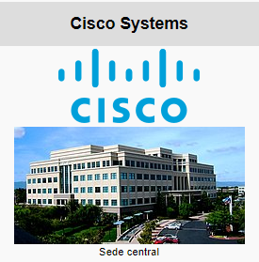
Cisco Systems
Cisco Systems es una empresa global con sede Cisco Systems, fundada en 1984 por Leonard Bosack y Sandy Lerner en San José, California, es líder en la fabricación y venta de equipos de telecomunicaciones. Su primer producto fue un router multiprotocolo revolucionario. Cisco ha crecido significativamente, especializándose en routers, switches, telefonía IP y seguridad de redes. Ha sido pionero en tecnologías como VoIP y ha desempeñado un papel importante en la evolución de Internet. Hoy, sigue siendo una empresa influyente en tecnología de la información y las comunicaciones. tales como:
Dispositivos de conexión para redes informáticas: routers (enrutadores, encaminadores o ruteadores), switches (conmutadores) y hubs (concentradores);
Dispositivos de seguridad como cortafuegos y concentradores para VPN;
Productos de telefonía IP como teléfonos y el CallManager (una PBX IP);
Software de gestión de red como CiscoWorks, y
Equipos para redes de área de almacenamiento.
Página web oficial: www.Cisco.Com

Slide 16
Telefonía IP / Voz sobre IP (VoIP)
La Voz sobre IP (VoIP) es una tecnología que define la forma de transmitir llamadas de voz a través de una red IP. Esto implica la digitalización y la encapsulación de las transmisiones de voz en paquetes de datos. La Telefonía IP utiliza los estándares de VoIP para crear un sistema de comunicación telefónica que va más allá de las simples llamadas. Permite funciones avanzadas como enrutamiento de llamadas, correo de voz, centros de contacto, y más.
El Protocolo de Iniciación de Sesión (SIP) es un protocolo de señalización multimedia desarrollado por el Grupo de Trabajo de Ingeniería de Internet (IETF). SIP se basa en el uso de caracteres del alfabeto latino (ASCII) y se asemeja en su estructura a HTTP. Además, hace uso de protocolos IP existentes, como DNS y SDP, para facilitar la configuración de medios y la gestión de sesiones. Desde su primera publicación en 1999, SIP ha generado un gran interés en la industria de VoIP. Muchos expertos creen que SIP se convertirá en el protocolo estándar de facto para las futuras redes de voz.

Slide 17

Cisco es una destacada empresa en el campo de tecnologías de la información y las comunicaciones (TIC) que se especializa en la fabricación y venta de equipos de redes, como routers y switches, junto con una variedad de soluciones y servicios de red para empresas y proveedores de servicios. La empresa es reconocida por su enfoque en la innovación en redes y es una fuente líder de certificaciones en este campo.
Además, Cisco ofrece herramientas y soluciones educativas, incluyendo su popular simulador de redes llamado Cisco Packet Tracer, que se utiliza ampliamente en instituciones académicas para la enseñanza y capacitación en el campo de las redes y comunicaciones. Sus certificaciones, como las certificaciones CCNA y CCNP, son ampliamente reconocidas y respetadas en la industria, y muchos profesionales buscan obtenerlas para demostrar su experiencia en redes.

Slide 18
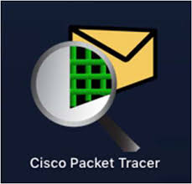
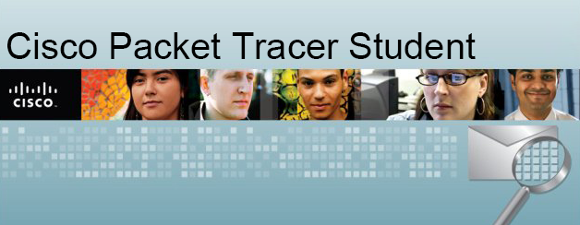
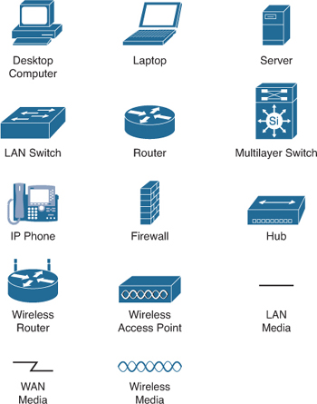
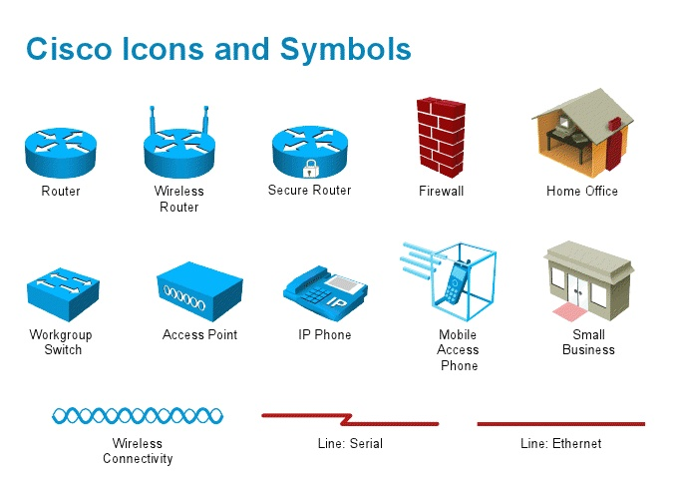

Slide 19
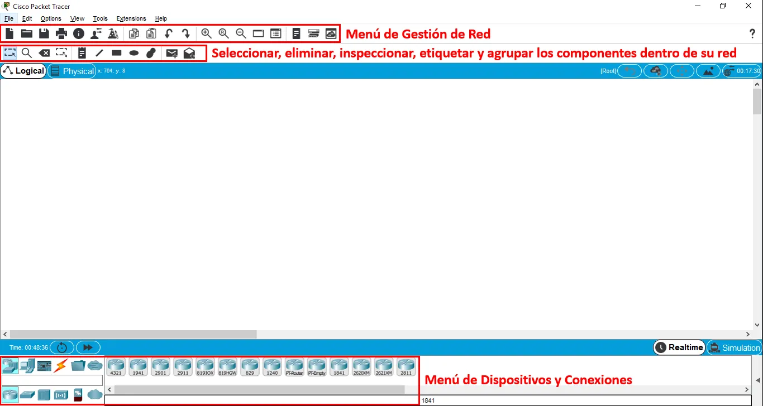
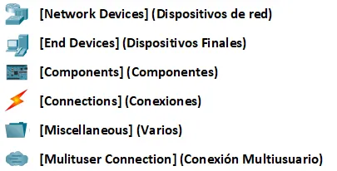
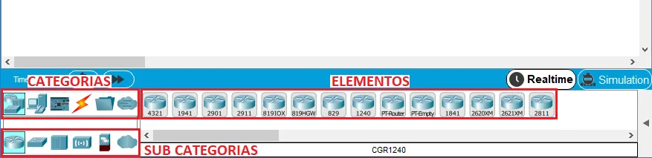
INTERFAZ

Slide 20
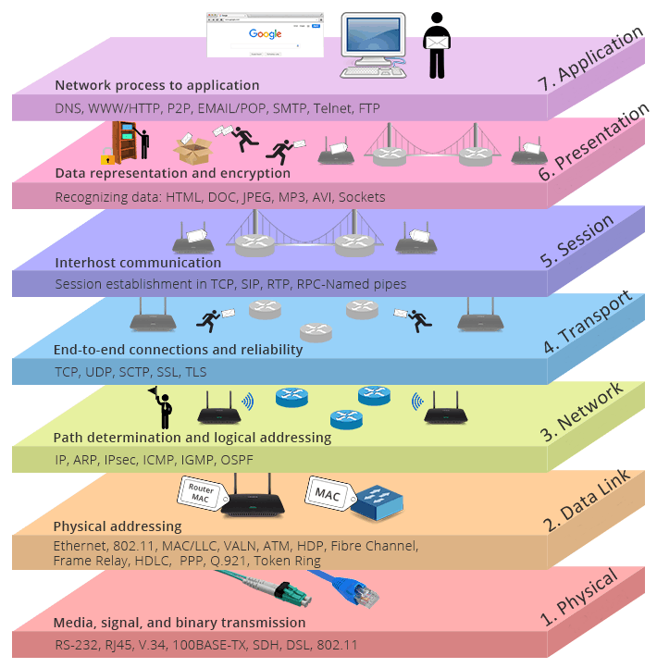
Cuando hablamos de switches de capa 2 y capa 3, en realidad nos referimos a las capas de un modelo de protocolo genérico: el modelo de interconexión de sistemas abiertos (OSI), el cual es comúnmente utilizado para la descripción de las comunicaciones de red. La comunicación de datos entre redes diferentes no sería posible si no existiesen reglas compartidas para su transmisión y recepción. Estas reglas se conocen como protocolos, entre los cuales se distingue el Protocolo de control de transmisión (TCP)/Protocolo de internet (IP) por ser uno de los más utilizados. Este se usa popularmente en la descripción de la red y es más antiguo que el modelo OSI, ambos con muchas capas.
Capas del modelo OSI
El modelo OSI, de siete capas, es un modelo conceptual que caracteriza y estandariza la manera en la que los diferentes componentes de software y hardware involucrados en una comunicación de red deben dividir la mano de obra e interactuar entre sí. En la siguiente figura podrá ver los nombres y funciones básicas de cada una de las capas.

Slide 21
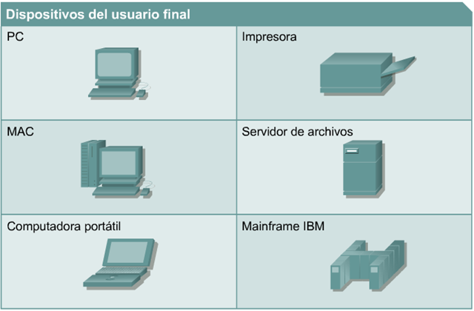
En el contexto de redes con Cisco, los dispositivos se dividen en diferentes categorías según su función y ubicación en la red. A continuación, te proporcionaré los conceptos necesarios y algunos ejemplos de dispositivos finales, intermedios y de red.
Dispositivos Finales: Los dispositivos finales son aquellos que se conectan directamente a la red y son utilizados por los usuarios para acceder a los recursos de la red. Estos dispositivos suelen ser controlados por los usuarios y pueden incluir:
Computadoras de escritorio y portátiles: Estos son ejemplos comunes de dispositivos finales que se conectan a la red para acceder a aplicaciones y servicios.
Teléfonos inteligentes y tabletas: Estos dispositivos también se conectan a la red y permiten a los usuarios acceder a recursos y servicios en línea.
Dispositivos IoT (Internet de las cosas): Incluyen sensores, cámaras, termostatos, electrodomésticos inteligentes, etc., que se conectan a la red para recopilar y compartir datos.

Slide 22
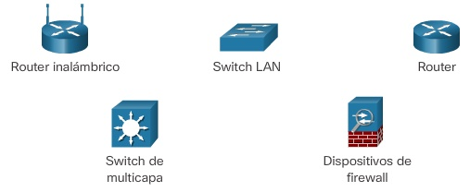
Dispositivos Intermedios: Los dispositivos intermedios se utilizan para transmitir datos entre dispositivos finales en una red. Estos dispositivos son responsables de enrutar, conmutar y filtrar el tráfico en la red. Algunos ejemplos comunes son:
Routers: Los routers son dispositivos que se utilizan para conectar diferentes redes y enrutar el tráfico entre ellas. Determinan la mejor ruta para enviar paquetes de datos.
Switches: Los switches se utilizan para crear redes locales (LAN) y segmentar el tráfico en diferentes puertos. Permiten una comunicación eficiente dentro de una red local.
Firewalls: Los firewalls son dispositivos de seguridad que protegen la red al filtrar y controlar el tráfico basado en reglas de seguridad predefinidas.
Puntos de acceso inalámbricos: Estos dispositivos permiten la conectividad inalámbrica a la red mediante la transmisión de señales Wi-Fi.

Slide 23
Los dispositivos finales, también conocidos como dispositivos de usuario o dispositivos terminales, son aquellos dispositivos que se conectan directamente a la red y son utilizados por los usuarios para acceder a los recursos y servicios de la red. Estos dispositivos finales pueden ser tanto hardware como software y desempeñan un papel fundamental en la comunicación y colaboración en una red. Algunos ejemplos comunes de dispositivos finales son:
Computadoras de escritorio y portátiles: Estos son dispositivos informáticos tradicionales que utilizan los usuarios para realizar tareas como navegación web, correo electrónico, procesamiento de textos, creación de hojas de cálculo, diseño gráfico, entre otras actividades.
Teléfonos inteligentes y tabletas: Estos dispositivos móviles son cada vez más comunes y permiten a los usuarios acceder a una amplia gama de aplicaciones y servicios mientras están en movimiento. Los teléfonos inteligentes y las tabletas pueden realizar tareas similares a las computadoras de escritorio y portátiles, como navegación web, redes sociales, correo electrónico, aplicaciones de productividad, juegos, entre otros.
Dispositivos IoT (Internet de las cosas): Estos son dispositivos que se conectan a la red y recopilan y comparten datos a través de sensores y actuadores. Pueden incluir termostatos inteligentes, cámaras de seguridad, electrodomésticos inteligentes, dispositivos de monitoreo de salud, entre otros. Los dispositivos IoT permiten la automatización y el control remoto de diferentes aspectos de la vida cotidiana.
Dispositivos de comunicación: Incluyen teléfonos VoIP, softphones, auriculares y cámaras web utilizados para realizar llamadas de voz y videoconferencias a través de la red.
Dispositivos de almacenamiento en red: Estos dispositivos, como servidores de archivos y unidades de almacenamiento en red (NAS), se utilizan para compartir y acceder a archivos y datos en la red.
Dispositivos multimedia: Incluyen televisores inteligentes, sistemas de entretenimiento en el hogar, reproductores de música y video, que se conectan a la red para transmitir contenido multimedia.
Dispositivos de impresión y escaneo: Estos dispositivos, como impresoras y escáneres, se conectan a la red para compartir recursos de impresión y escaneo con otros dispositivos finales en la red.

Slide 24
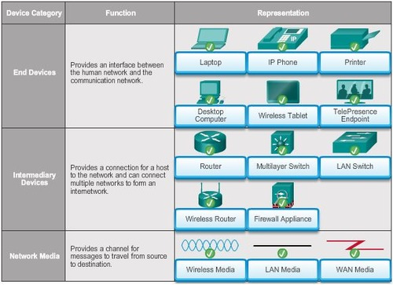

Slide 25
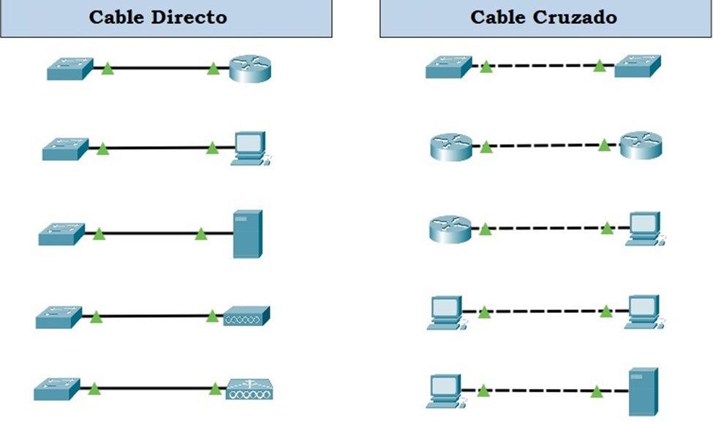
Los cables Ethernet se utilizan comúnmente para conectar dispositivos en redes locales, como computadoras, routers, switches y otros dispositivos de red. Hay dos tipos principales de cables Ethernet: cables directos (straight-through) y cables cruzados (crossover). Las diferencias entre estos dos tipos de cables se basan en cómo se conectan los alambres en los extremos del cable y su propósito principal:

Slide 26
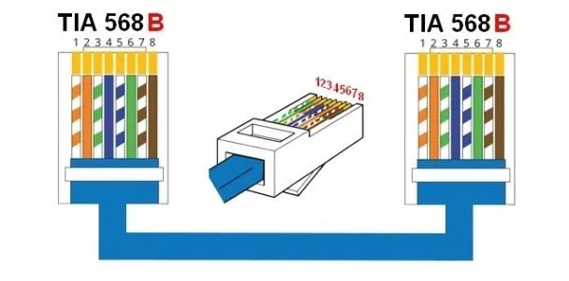
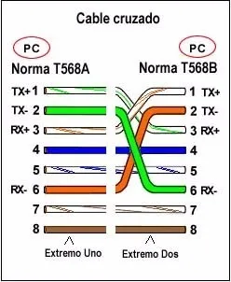
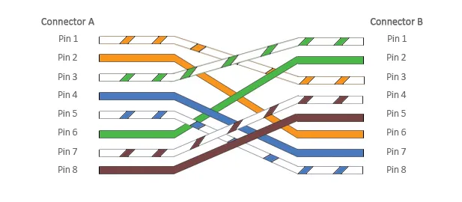
Cable Directo (Straight-Through):
En un cable directo, los pines en un extremo del cable se conectan directamente a los mismos pines en el otro extremo del cable.
Este tipo de cable se utiliza para conectar dispositivos que tienen diferentes funciones en una red. Por ejemplo, se utiliza para conectar una computadora a un switch o router, donde una computadora es un dispositivo final y un switch o router es un dispositivo de red central.
Los pines se conectan de la siguiente manera en un cable directo:
Pin 1 a Pin 1
Pin 2 a Pin 2
Pin 3 a Pin 3
Pin 6 a Pin 6
Los pines 4 y 5, así como los pines 7 y 8, generalmente no se utilizan en las conexiones de red Ethernet y se dejan sin conectar en un cable directo.
Cable Crossover (Cruzado):
En un cable cruzado, los pines en un extremo del cable se conectan de manera cruzada a los pines en el otro extremo del cable.
Este tipo de cable se utiliza para conectar dos dispositivos del mismo tipo, como dos computadoras o dos switches, sin la necesidad de un dispositivo intermedio como un router.
Los pines se conectan de la siguiente manera en un cable cruzado:
Pin 1 a Pin 3
Pin 2 a Pin 6
Pin 3 a Pin 1
Pin 6 a Pin 2
Esta conexión cruzada permite que las señales de transmisión de una computadora lleguen a la recepción de la otra y viceversa, lo que permite la comunicación directa entre dos dispositivos de red del mismo tipo.
En resumen, la diferencia principal entre un cable directo y un cable cruzado radica en cómo se conectan los pines en cada extremo del cable y en su uso previsto. Un cable directo se usa para conectar dispositivos diferentes (por ejemplo, una computadora a un switch), mientras que un cable cruzado se usa para conectar dispositivos del mismo tipo (por ejemplo, dos computadoras). En la actualidad, muchos dispositivos de red son capaces de detectar automáticamente el tipo de cable y adaptarse en consecuencia, lo que ha reducido la necesidad de cables cruzados en comparación con épocas anteriores.

Slide 27
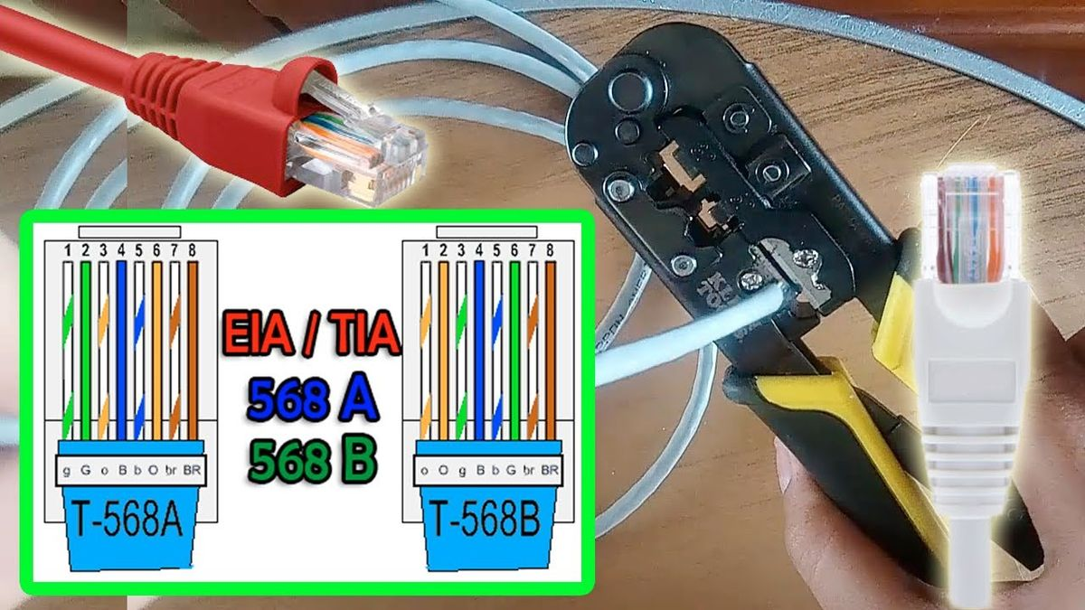

Slide 28
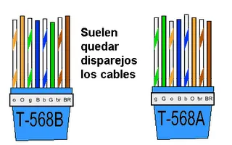
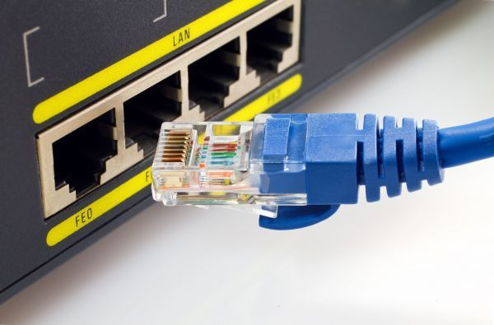
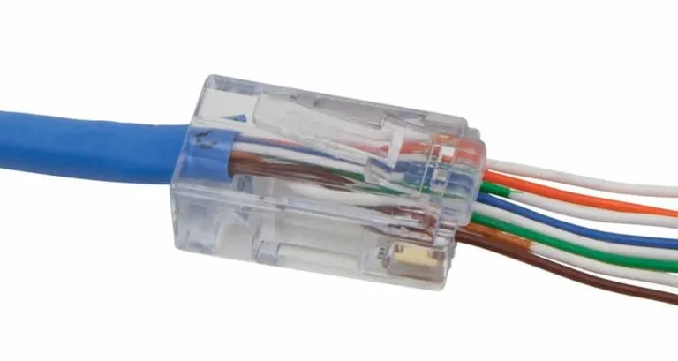

Slide 29
Imagina que los cables son como puentes que permiten que las computadoras hablen entre sí o con otros dispositivos. Dependiendo del tipo de "conversación" que quieran tener, necesitarán diferentes tipos de puentes o cables. Aquí te explico cada uno de ellos de manera sencilla:
Cable Directo (Straight-Through Cable): Imagina que tienes dos amigos, uno que siempre habla y otro que siempre escucha. Para que puedan comunicarse entre sí, necesitas un puente que lleve las palabras desde el amigo que habla hasta el amigo que escucha. Eso es lo que hace un cable directo. Es como un puente de una sola dirección que lleva las señales desde un dispositivo que transmite (como tu computadora) hasta un dispositivo que recibe (como un router o switch).
Cable Cruzado (Crossover Cable): Ahora imagina que tienes dos amigos que quieren hablar y escuchar al mismo tiempo. Necesitas un tipo especial de puente que permita que las palabras vayan en ambas direcciones al mismo tiempo. Eso es lo que hace un cable cruzado. Este cable permite que dos dispositivos similares (como dos computadoras) se comuniquen directamente entre sí, con un lado del cable llevando las señales de transmisión de un dispositivo al otro y viceversa.
Cable de Consola (Console Cable): Ahora, imagina que tienes un amigo robot que necesita instrucciones para hacer su trabajo. Necesitas un puente especial que te permita hablar con el robot y darle instrucciones. Eso es lo que hace un cable de consola. Este tipo de cable te permite conectarte a dispositivos especiales (como routers o switches) para programarlos o configurarlos. Es como un puente que te permite "hablar el idioma" del dispositivo y darle instrucciones.

Slide 30
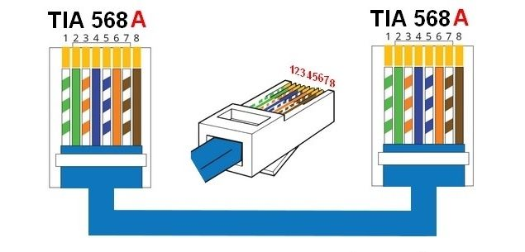

Cable directo o Straight-through
Un cable directo (también llamado normal o straight-throug) hace uso de los pares 2 y 3. Para producir un cable de conexión directa (cable que utiliza la misma disposición de las clavijas en ambos lados), en los extremos puede utilizar el estándar TIA/EIA T568A o el estándar TIA/EIA T568B (por lo general este).
Un cable directo se utiliza para conectar equipos, como, por ejemplo, PC, servidor, router a un switch, hub o puente/bridge.

Slide 31
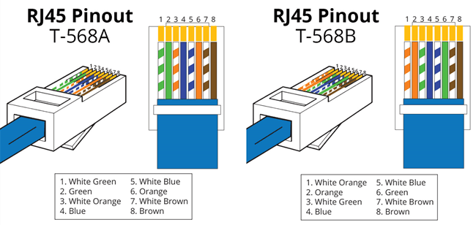
Cable cruzado o Crossover
Un cable cruzado (también llamado crossover) se utiliza para las conexiones de Hub con Hub, de un ordenador a otro, de Switch a Switch, o entre el equipo de la misma capa de acuerdo a la modelo OSI. Actualmente, todos los equipos Gigabit Ethernet y la mayoría de los nuevos dispositivos ya es compatible con Auto MDI-X (Auto Medium Dependent Interface Crossover), y por lo tanto no existe la necesidad de hacer un cable cruzado para la comunicación entre los equipos que operan en la misma capa del modelo OSI (por ejemplo, de PC a PC).
Los cables cruzados se crean con una de las puntas con un esquema T568A y la otra punta con un esquema T568B (es decir, se intercambian los cables 1 con el 3 y el 2 con el 6), en el que cada uno de ellos tendrá dos pares para transmisión (TX) y dos pares para recepción (RX).

Slide 32
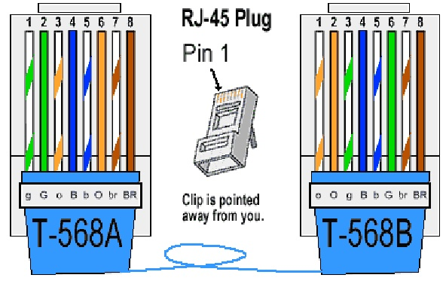
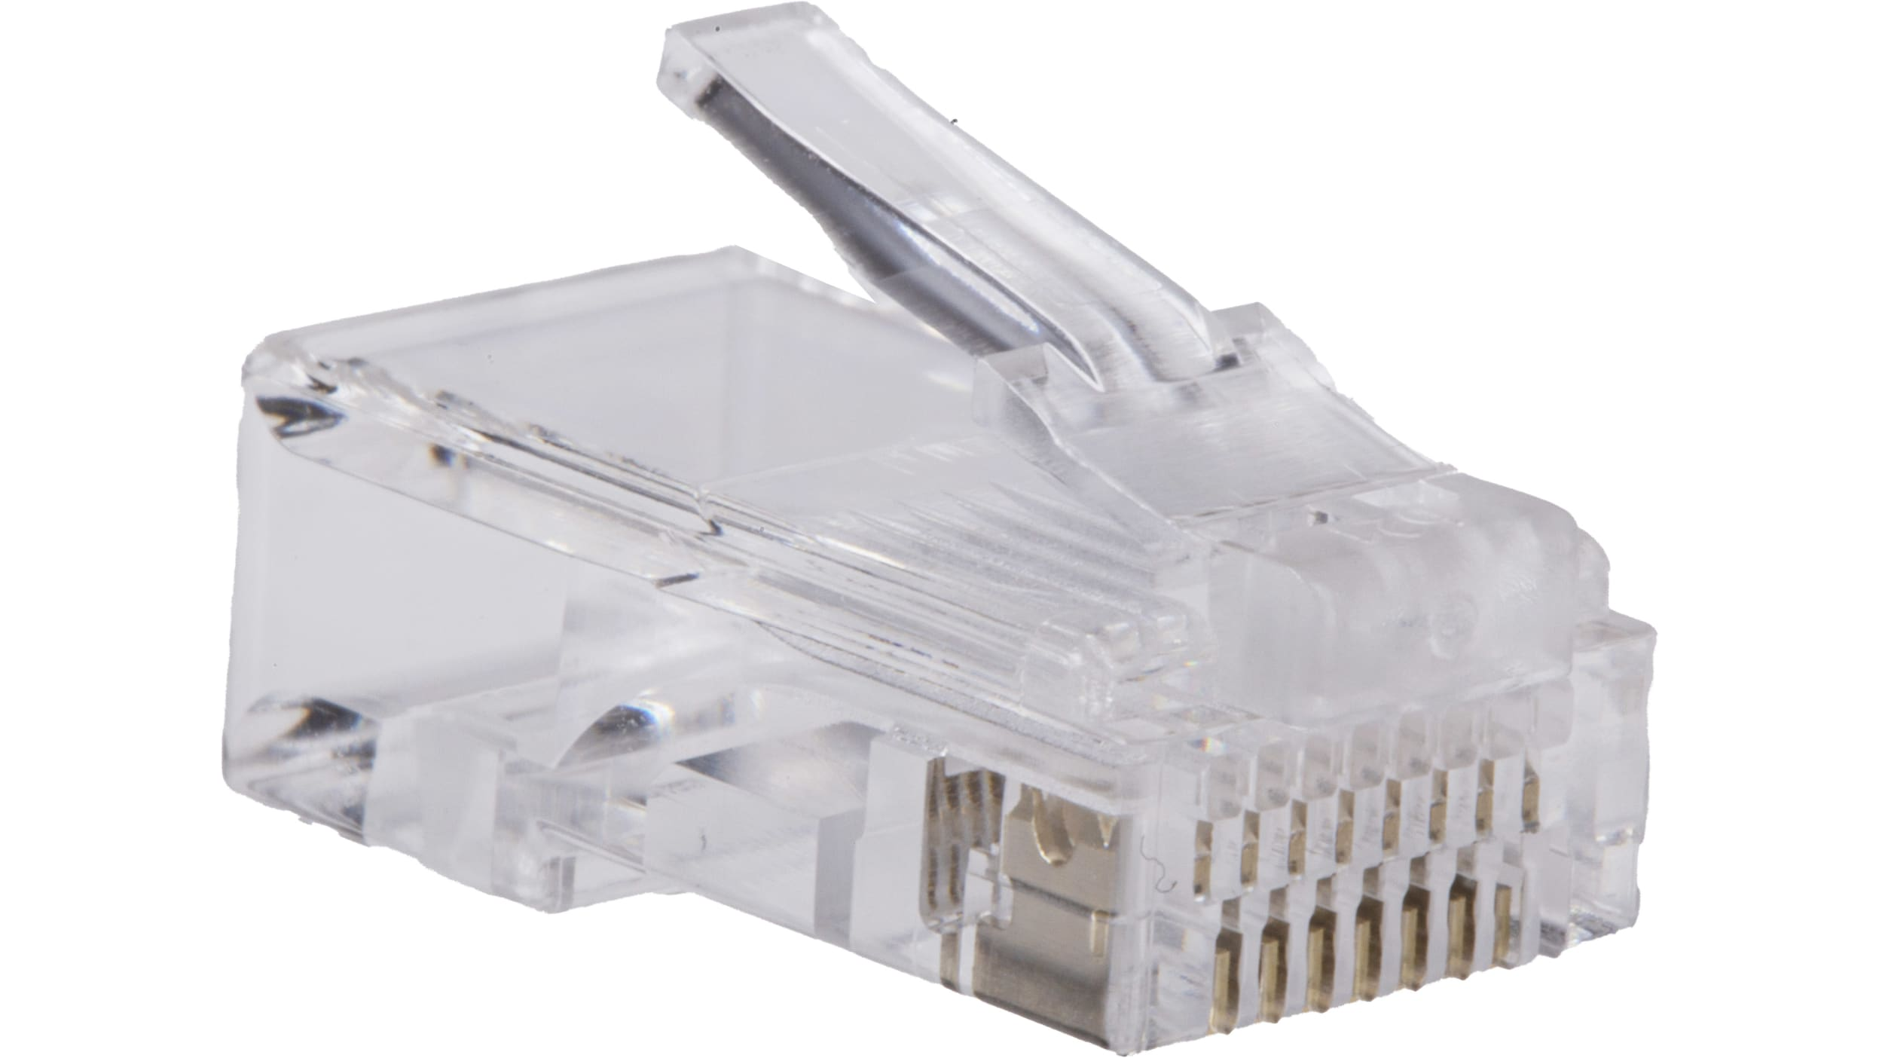

Slide 33
Tabla que contiene varios protocolos de red comunes y los puertos que suelen usar

Slide 34


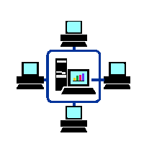
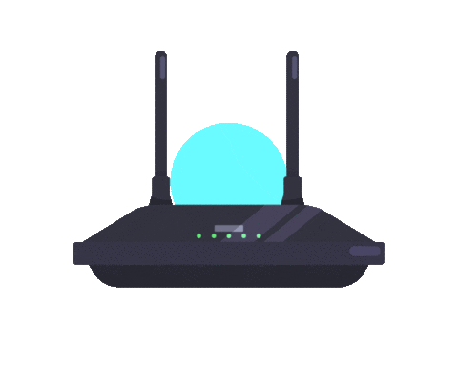
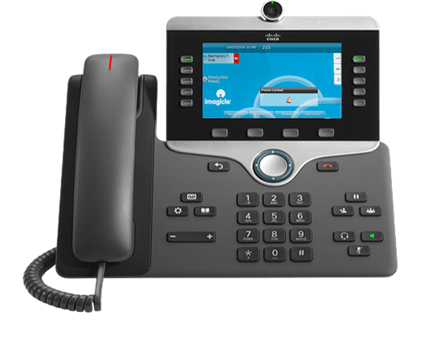
Ejercicios Basicos de Redes y Conectividad de Servidores

Slide 35
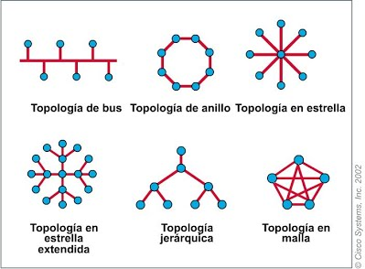
Topologías de Redes en Cisco.
Las topologías de red describen cómo los diferentes dispositivos o nodos de una red están interconectados. En el contexto de Cisco, la topología de red puede referirse a la disposición física de los dispositivos de red o a la forma en que los datos se transmiten entre esos dispositivos.

Slide 36
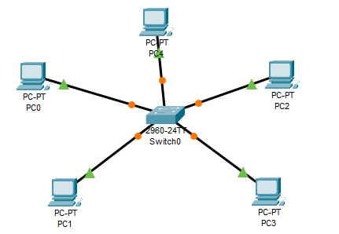
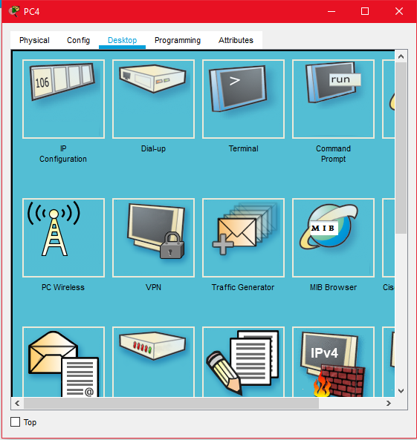
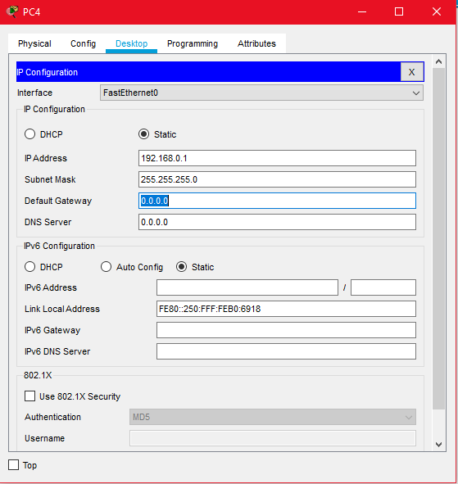
Topología de Estrella: En una topología de estrella, todos los dispositivos de la red están conectados a un dispositivo central, como un switch o un hub. Esta es una topología común en muchas redes modernas, incluyendo las de Cisco, porque ofrece buen rendimiento y es fácil de administrar y expandir.
Topologia Estrella
Colocamos 5 PC en el area de Trabajo, colocamos un-Switch y luego hacemos la conexion con un cable, en nuestro caso el cable automatic, pero en su caso real la conexion seria con un cable directo o cruzado, en ambos caso dependiendo de la standardization que tenga tu empresa o la forma en que mejor trabajas.
Una vez has conectado todas las pc al Switch, ahora le das doble click al pc, vas a desktop, y alli le pones las ip, en nuestro caso 192.168.0.1 con la Mascara 255.255.255.0, y eso a las demas hasta llegar a la ultima pc que seria la 192.168.0.5, 255.255.255.0

Slide 37
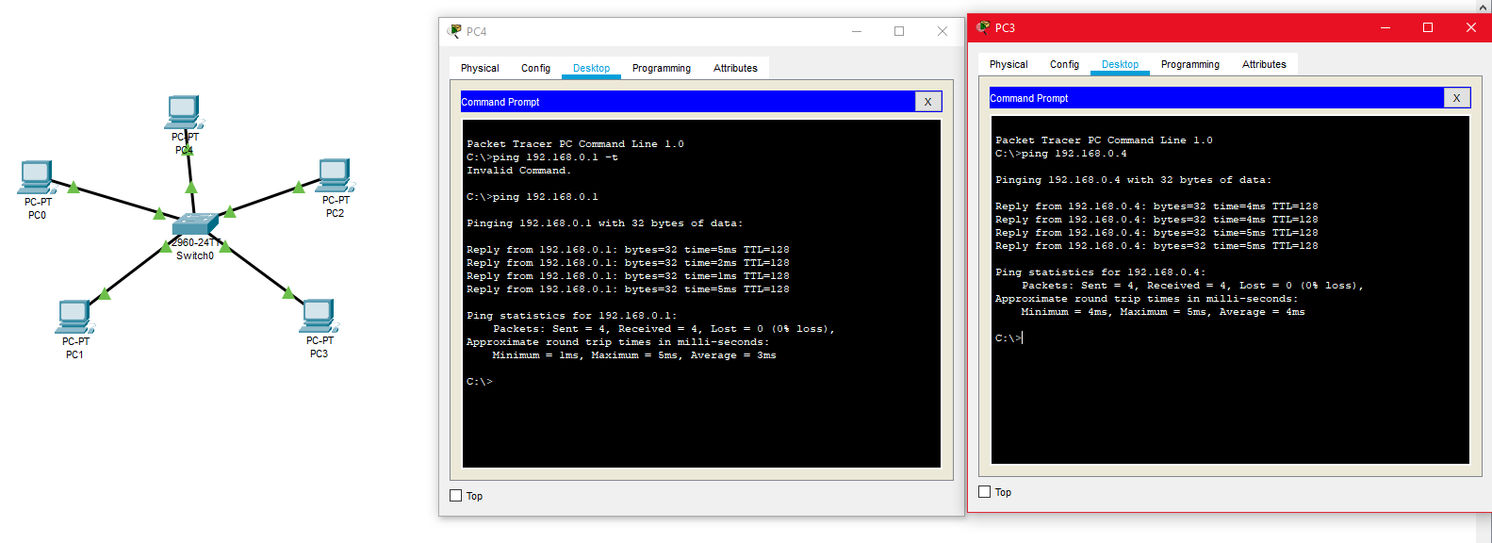
Una vez hemos terminado la configuracion ahora abrimos las terminals de algunas pc y hacemos envio de algunos ping y validar que tengan comunicacion de una pc an otra, con esto comprobamos que la Red Estrella que hemos creado funciona bien.

Slide 38
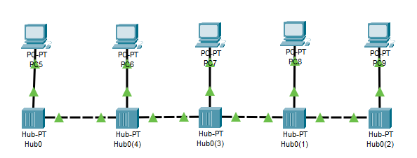
Topología de Bus: En esta topología, todos los dispositivos se conectan a un único cable o "bus". Esta es una topología simple, pero puede tener problemas de rendimiento a medida que se agregan más dispositivos a la red.
Topologia de Bus
Colocamos 5 PC en el area de Trabajo, colocamos 5 Hub y luego hacemos la conexion con un cable, en nuestro caso el cable automatico, entre cada Hub, y luego de cada Hub al PC. Respetivamente.
Una vez has conectado todas las pc al Switch, ahora le das doble click al pc, vas a desktop, y alli le pones las ip, en nuestro caso 192.168.0.1 con la Mascara 255.255.255.0, y eso a las demas hasta llegar a la ultima pc que seria la 192.168.0.5, 255.255.255.0

Slide 39
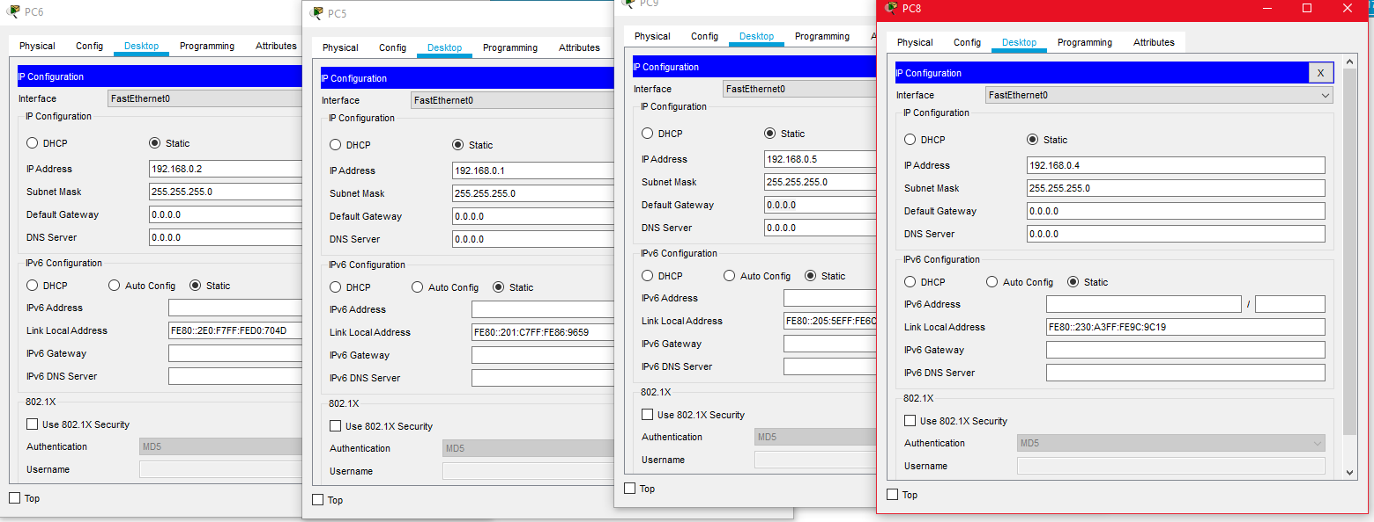
Una vez hemos terminado la configuracion ahora abrimos las terminals de algunas pc y hacemos envio de algunos ping y validar que tengan comunicacion de una pc a otra, con esto comprobamos que la Red Bus que hemos creado funciona bien.

Slide 40


Slide 41

Topologia de Arbol
Topología Jerárquica o de Árbol: Este es un tipo de topología comúnmente utilizado en redes de Cisco. Incluye un dispositivo de nivel superior (como un router) conectado a varios dispositivos de nivel inferior (como switches), que a su vez están conectados a otros dispositivos aún más bajos en la jerarquía (como computadoras y servidores).
Colocamos 5 PC en el area de Trabajo, colocamos 10 Switch en cascada, y luego hacemos la conexion es con un cable, en nuestro caso el cable automatico, entre cada Switch, y luego de cada Switch de la parte inferior a los PC, Respetivamente.
Las PC en el ejemplo ya no tenemos que configuerarlas si la dejamos el ejercicio anterior.

Slide 42

Aqui validamos que den ping de una a otra.

Slide 43

Topologia de Anillo
Topología de Anillo: En una topología de anillo, los dispositivos están conectados en un círculo, y los datos se transmiten en una sola dirección alrededor del anillo. Esta topología se utiliza menos comúnmente en las redes modernas, pero se puede encontrar en algunos sistemas de telecomunicaciones
Colocamos 4 PC en el area de Trabajo, 4- Switch en cascada, y 1-Router, y luego hacemos la conexion es con un cable, en nuestro caso el cable automatico, entre cada Switch, y entre el router, y luego a los PC, Respetivamente.
Vamos al Router y configuramos las dos interfaces Gb 0/0/0 y 0/0/1, con las ip 192.168.0.254 y 192.168.1.254 Respetivamente y la Mascara 255.255.255.0.
Las PC en el ejemplo ya no tenemos que configuerarlas si la dejamos el ejercicio anterior.

Slide 44


Dentro del Router nos vamos a la opcion Config, alli ubicamos la Interface y le damos a la primera y configuramos la IP y la Mask, y encedemos y hacemos lo mismo con la segunda interface. Veremos con mas abajo en la pestañas de Consola vemos la ejecucion y en el area de trabajo veremos el Router como esta ahora en verde indicando que esta bien configurado.

Slide 45

Al hacer click de una de las Redes, veremos como dan ping en su misma red, un caso seria de una red a otra, pero aqui tendrian que hacer un redireccionamiento, para que ambas redes se puedan comunicar.

Slide 46
Red LAN con Segmentación
En una Red LAN con segmentación, puedes utilizar dos routers, dos switches y dos PCs para crear diferentes segmentos lógicos o subredes. Esto te permite dividir la red en grupos más pequeños para mejorar la seguridad, el rendimiento y la administración. Aquí tienes un ejemplo de cómo configurar una Red LAN con segmentación:
Conexión física:
Conecta un PC a cada switch.
Conecta uno de los switches al Router A y el otro switch al Router B. Puedes utilizar cables Ethernet para establecer estas conexiones.
Configuración de subredes:
Asigna una dirección IP única a cada interfaz del Router A y del Router B. Por ejemplo, puedes configurar la interfaz del Router A con la dirección IP 192.168.1.1/24 y la interfaz del Router B con la dirección IP 220.168.2.1/24.
Configura las interfaces de los PCs con direcciones IP que pertenezcan a las respectivas subredes. Por ejemplo, el PC conectado al Router A puede tener la dirección IP 192.168.1.2/24 y el PC conectado al Router B puede tener la dirección IP 220.168.2.2/24.
Enrutamiento entre subredes:
Configura las tablas de enrutamiento en los routers para permitir que las subredes se comuniquen entre sí. Por ejemplo, en el Router A, agrega una ruta para la subred 220.168.1.0 /24 a través de la interfaz conectada al Router B, y en el Router B, agrega una ruta para la subred 192.168.1.0 /24 a través de la interfaz conectada al Router A.

Slide 47

Red LAN con Segmentación
Enrutamiento Estatico Basico entre Router con 2 o mas Redes
Agregar 2-Router, 2-Shwitch, y 2-PC, conectar con cables normales las PC y los Switch y Router, y los Router con un–Cable Serial, agregar Tarjetas al Router si es necesario.

Slide 48

Protocolo De Enrutamiento De Internet
En el Protocolo de Internet (IP), las computadoras dividen los mensajes en paquetes y esos paquetes saltan de enrutador a enrutador en el camino a su destino:
La palabra router es una de las que más leemos o escuchamos cuando hablamos de redes. Sin embargo, nunca está demás conocer un poco más respecto a cómo funcionan internamente. En esta ocasión, vamos a hablar de las tablas de enrutamiento. Este es uno de los componentes esenciales para que un router pueda cumplir su función, y esa consiste en dirigir a los paquetes de datos al destino a través de la ruta más adecuada.

Slide 49
Enrutamiento Estático:
El enrutamiento estático es la información de enrutamiento añadida manualmente por el administrador de red. Esto brindará información al enrutador acerca de la red que es capaz de alcanzar, aunque no esté directamente conectado.
Enrutamiento Dinámico:
El Enrutamiento Dinámico permite que el enrutador obtenga automáticamente la información de enrutamiento de otros enrutadores. Esto no sólo puede reducir el tiempo que el administrador de red gasta en la configuración de las rutas estáticas (especialmente cuando la red crece), sino que también permite que el enrutador sea flexible a los cambios en la red, tales como una falla de un enlace, o cambios en la topología.
Enrutamiento Basado en Políticas:
El enrutamiento basado en políticas es un enrutamiento de acuerdo con las políticas configuradas por el administrador de red. La principal diferencia entre el enrutamiento basado en políticas y el enrutamiento estático/dinámico es que el primero permite al enrutador tomar decisiones de enrutamiento no sólo con base en la dirección IP de destino, sino también con criterios como protocolo, dirección IP de origen, y puerto de destino.
Enrutamiento entre VLANs:
A veces el enrutador no enviará un paquete, incluso si la red destino aparece explícitamente en la tabla de enrutamiento. Esto puede presentarse cuando un host LAN está intentando acceder a otro host en una subred LAN diferente. Debido que el objetivo de implementar VLANs y múltiples subredes LAN es dividir la red en múltiples dominios de broadcast, los paquetes no pueden viajar a través de VLAN.

Slide 50

Podemos agregar Algunos modulos, como este (WIT-1T), para ello apagamos el Router.

Slide 51

Router # 1
Router # 2
Router>
Router>enable
Router#configure terminal
Enter configuration commands, one per line. End with CNTL/Z.
Router(config)#interface fastEthernet 0/0
Router(config-if)#ip address 192.168.1.1 255.255.255.0
Router(config-if)#no shutdown
Router(config-if)#exit
Router>
Router>enable
Router#configure terminal
Enter configuration commands, one per line. End with CNTL/Z.
Router(config)#interface fastEthernet 0/0
Router(config-if)#ip address 220.168.1.1 255.255.255.0
Router(config-if)#no shutdown
Router(config-if)#exit
Router(config)#interface serial 0/2/0
Router(config-if)#ip address 162.168.1.1 255.255.255.0
Router(config-if)#no shutdown
Router(config)#interface serial 0/2/0
Router(config-if)#ip address 162.168.1.2 255.255.0.0
Router(config-if)#no shutdown
Router>
Router>enable
Router#configure terminal
Enter configuration commands, one per line. End with CNTL/Z.
Router(config)#ip route 220.168.1.0 255.255.255.0 162.168.1.2
Router(config)#exit
Router>enable
Router#configure terminal
Enter configuration commands, one per line. End with CNTL/Z.
Router(config)#ip route 192.168.1.0 255.255.0.0 162.168.1.1
Router(config)#exit
Router#

Slide 52

A los Computadores les asignamos las IP como vez mas abajo mas la puerta de Enlace.

Slide 53

Enrutamiento Estatico Funcionando entre Redes Diferentes.

Slide 54

Un servidor es una computadora o sistema que proporciona servicios o recursos a otras computadoras a través de una red. Los tipos comunes de servidores incluyen servidores web (para sitios web), servidores de correo electrónico (para correo), servidores de archivos (para compartir archivos), servidores de base de datos (para gestionar datos), servidores de aplicaciones (para ejecutar software), servidores DNS (para traducir nombres de dominio), servidores de impresión (para imprimir en red), servidores proxy (para seguridad y cacheo), servidores de juego (para juegos en línea) y servidores de streaming (para contenido multimedia). Cada tipo de servidor tiene un propósito específico en una red

Slide 55

Los servidores Blade son servidores modulares encajados en un chasis, ideales para centros de datos con limitaciones de espacio. Los servidores rack se montan en bastidores estándar de 19 pulgadas y son versátiles y escalables. Los servidores torre tienen una forma similar a una torre de PC y son adecuados para entornos más pequeños sin necesidad de bastidores. La elección depende de las necesidades y restricciones de espacio de una organización.

Slide 56


Qué es un servidor
Servidor DNS
Un servidor, como la misma palabra indica, es un ordenador o máquina informática que está al “servicio” de otras máquinas, ordenadores o personas llamadas clientes y que les suministran a estos, todo tipo de información. A modo de ejemplo, imaginemos que estamos en nuestra casa, y tenemos una despensa.
Los servidores DNS forman parte de la cadena que nos permite cargar en nuestro navegador las páginas de internet, como esta que estás leyendo. El servidor DNS traduce los nombres de dominio y las direcciones IP. Es esencial para las comunicaciones en internet.
Los servidores D.N.S. reciben el nombre de Domain Name System o sistema de nombres de dominio. Funcionan tanto en redes públicas como privadas, LAN y WAN, pero siempre traducen nombres de máquinas o computadoras para conectar con los identificadores binarios de cada red, tanto si es dentro de una empresa como si es en todo el mundo.
Algunos tipos de Servidores DNS, WEB, Correos , DHCP, FTP , etc

Slide 57


Qué es un servidor web
Servidor FTP
Llamado asi, porque su funcionalidad es la de permitir cargar páginas web y mostrarlas cuando una persona accede a ellos mediante un navegador web como Google Chrome, Mozilla Firefox, Opera o Internet Explorer.
El servidor web es llamado “servidor http” o de internet. Su función principal es la de almacenar archivos para suministrarlos a los usuarios cuando se conectan a internet. Un ejemplo de cómo funciona es:
Te conectas a internet -> envías una petición al servidor web -> recibes los datos guardados en el servidor.
Es parecido al servidor web solo que este resuelve peticiones mediante el protocolo FTP o File Transfer Protocol (la traducción de significa Protocolo de transferencia de archivos) en lugar del HTTP. El servidor FTP sirve para guardar archivos, imágenes e información importante y valiosa.
Para conectar con uno de ellos es necesario un programa especial, generalmente denominados como “cliente ftp” aunque también se puede acceder a ellos con el navegador. En lugar de escribir la url que comienza por “http” hay que escribir la que comienza por “ftp”.
Este tipo de servidores de archivos son utilizados para subir y descargar datos a mayor velocidad que mediante el protocolo http. Hoy en día son imprescindibles para actualizar páginas web y almacenar datos de empresas de forma rápida.

Slide 58

Servidor de Correos o SMTP
Es el acrónimo de Simple Mail Transfer Protocol o Protocolo de Transferencia de Correo Simple. El servidor SMTP es una máquina que permite enviar y recibir correo electrónico, es decir, de internet.
Su función es la de recibir el email que envías y reenviarlo a la persona destinataria, algo parecido a la función de un cartero tradicional. Si configuras un cliente de correo como Outlook necesitas conocer el nombre de tu servidor smtp para poder configurarlo correctamente y así, poder trabajar desde el escritorio del ordenador o desde el teléfono móvil sin necesidad de conectarte a internet para enviar correos electrónicos.
Los servidores SMTP más conocidos son los de Gmail, Hotmail y Yahoo, aunque muchas organizaciones y empresas cuentan con uno para gestionar desde su sede todo lo relacionado con el correo electrónico de trabajo.

Slide 59

¿QUE ES DHCP?
El servidor DHCP es el que distribuye las direcciones IP. Este equipo será la base para todas las solicitudes DHCP por lo cual debe tener una dirección IP estática., esta no debe cambiar, al igual que ninguna de un servidor, en este el provee un pool de IP que han sido asignadas en un rango x, para que los equipos conectados a una red lo reciban.
Es un Protocolo de configuración de host dinámico . Es un protocolo que permite que un equipo conectado a una red pueda obtener su configuración de red en forma dinámica.
Los objetivos principales de la implementación del DHCP con simplificar la administración de la red, evitar errores respecto a la configuración IP e incluso disminuir el desperdicio de direcciones IP en la red.

Slide 60
Configuración DHCP Server
Dynamic Host Configuration Protocol
R#1
Router>enable
Router #configure terminal
Router(config)#ip dhcp excluded-address 192.168.1.1
Router(config)#ip dhcp pool LAN1
Router(dhcp-config)#default-router 192.168.1.1
Router(dhcp-config)#network 192.168.1.1 255.255.255.0
Router(dhcp-config)#dns-server 192.168.1.250
Router(dhcp-config)#exit
Router#wr
Router>enable
Router #configure terminal
Router(config)#ip dhcp excluded-address 220.168.1.1
Router(config)#ip dhcp pool LAN2
Router(dhcp-config)#default-router 220.168.1.1
Router(dhcp-config)#network 220.168.1.1 255.255.255.0
Router(dhcp-config)#dns-server 192.168.1.250
Router(dhcp-config)#exit
Router #copy running-config startup-config
Router #show ip dhcp pool LAN2
Un DHCP Server, permite a un host obtener una dirección IP de forma dinámica cuando se conecta a la red. El host contacta a un servidor DHCP para obtener una dirección IP, el servidor DHCP elige una dirección IP de un rango de direcciones que tiene en un grupo (también llamado pool de direcciones) y se la asigna al host por un periodo de tiempo determinado
R#2
(le damos un nombre al ámbito de direccionamiento)
(le decimos el ámbito de la red )
(señalamos la ip que vamos a indicarle a los hosts como puerta de enlace)
(indicamos la ip del servidor DNS simulado que utilizarán los hosts)

Slide 61

Probamos la configucion del DHCP

Slide 62


No te asustes, es mas facial de lo que piensas te lo dice tu Profesor Favorito. 🤣🤣🤣..jejejeje.
Vamos a ver Algunos Ejemplos con ellos

Slide 63













CONFIGURACION DE UNA RED LAN CON DOS ROUTER, SWITCH , SERVIDORES, PC Y TELEFONOS IP, RIP
El éxito es la suma de pequeños esfuerzos repetidos día tras día
Conectamos todos los dispositivos, y asignamos las IP como las vemos aqui para poder tener un mejor esquemas.

Slide 64


Configuracion del Router 1 y 2
Frontend
Backend

Slide 65
Router # 1
Router # 2
Router>
Router>enable
Router#configure terminal
Enter configuration commands, one per line. End with CNTL/Z.
Router(config)#interface fastEthernet 0/0
Router(config-if)#ip address 192.168.1.1 255.255.255.0
Router(config-if)#no shutdown
Router(config-if)#exit
Router>
Router>enable
Router#configure terminal
Enter configuration commands, one per line. End with CNTL/Z.
Router(config)#interface fastEthernet 0/0
Router(config-if)#ip address 220.168.1.1 255.255.255.0
Router(config-if)#no shutdown
Router(config-if)#exit
Router(config)#interface serial 0/2/0
Router(config-if)#ip address 162.168.1.1 255.255.0.0
Router(config-if)#no shutdown
Router(config)#interface serial 0/2/0
Router(config-if)#ip address 162.168.1.2 255.255.0.0
Router(config-if)#no shutdown
Router>
Router>enable
Router#configure terminal
Enter configuration commands, one per line. End with CNTL/Z.
Router(config)#ip route 220.168.1.0 255.255.255.0 162.168.1.2
Router(config)#exit
Router>enable
Router#configure terminal
Enter configuration commands, one per line. End with CNTL/Z.
Router(config)#ip route 192.168.1.0 255.255.0.0 162.168.1.1
Router(config)#exit
Router#

Slide 66
A los Computadores les asignamos las IP como vez mas abajo mas la puerta de Enlace.

Slide 67

Enrutamiento Estatico Funcionando entre Redes Diferentes.

Slide 68


En el Servidor DNS, entramos a Services, y Desactivo todos los demas Servidores menos el DNS, Asigno nombre de dominio en nuestro caso www.ip.com, y le Asigno la ip que es la = 192.168.1.251 que sera la del Servidor Web, en la parte de Desktop, vamos asignarle su IP estatica = 192,168.1.250, mascara =255.255.255.0, y gateway = 192.168.1.1

Slide 69


En el Servitor Web, vamos a Servicios, Desactivo todos los demas Servidores menos HTTP, Asigno la IP estatica = 192.168.1.251, mascara = 255.255.255.0, gateway =192.168.1.1 y la IP del DNS = 192.168.1.250, y vamos a donde dice HTTP y con el codigo que les pase en el archivo index.html. O el codigo que esta en esta diapositiva, lo pegamos aqui.

Slide 70
Copiamos este codigo en el archivo index.html, que esta el servidor HTTP.
<html>
<center>
<h1>Universidad Dominicana OyM </h1>
</center>
<center>
<font size='+3' color='blue'>Telefonía IP Usando Cisco Packet Tracer</font>
</center>
<center>
<font size='+2' color='red'>
<hr>Bienvenidos Probando Cisco</font>
</center>
<p>Quick Links:
<br><a href='helloworld.html'>A small page</a>
<br><a href='copyrights.html'>Copyrights</a>
<br><a href='image.html'>Image page</a>
<br><a href='cscoptlogo177x111.jpg'>Image</a>
<br>
<center>
<font size='+2' color='green'>Ing. Juancito Peña V. &copy Derechos reservados 2020 - Ingeniería de Sistemas y Computación</font>
</center>
</html>

Slide 71
En el servidor HTTP o Web podemos subir varios archivos, que representan los Dominios X.

Slide 72


En el servidor de Correo (Email), Desactivo todos los demas Servidores menos EMAIL, Asigno la IP Estatica = 192.168.1.252, mascara =255.255.255.0, gateway 192.168.1.1, y el DNS 192.168.1.250, y Asigno el Nombre de Dominio: telegoniaip.com, y luego Creo los usuarios, en nuestro cada uno de los estudiantes de la seccion ejemplo: juana + mas una clase que en este caso es 123456

Slide 73


Aqui vamos a una de las PC, abrimos donde email, llenamos los datos, en este caso por ejemplo en Informacion de Usuario le indico el Nombre complete, en la direccion le Asigno: osdy@ip.com, es decir el nombre de usuario, Seguido del nombre de dominio, luego la ip del servidor entrante y saliente, en nuestro caso el servidor de Correo 192.168.1.252 en ambos casos, luego el nombre de usuario que creamos y la contraseña, hago lo mismo con todas las PC y los usuarios, le doy a Save, y luego probamos enviar correos.

Slide 74


Al darle a Guardar en la pagina anterior, ahora nos sale esta pantalla, de la izquierda, le damos a donde dice Composse, o Enviar, llenamos los datos, como ejemplo voy an enviarle un Correo a Juana, cuyo Correo que hemos creado es eddy@ip.com, y le damos un asunto, y le escribimos el cuerpo del mensaje, le damos a donde dice Send, y mas abajo veremos como nos sale que el mensaje fue enviado con exito,.

Slide 75

Aqui dice que fue enviado correctamente.

Slide 76


Aqui le damos al Correo, y para ver los correos que han entrado, le damos a Recibido alli saldra la lista con los correos, y vemos el cuerpo del mismo, y podemos Repetir lo mismo contestando el correo.

Slide 77


Podemos ahora el correo de ramon, y alli el Asunto,y el cuerpo del mensaje, y veremos como dice enviado correctamente,

Slide 78

Entramos en la PC de Ramon, y vemos como ha llegando dandole donde dice Receive o Recibido, y confirmamos que todo marcha a la perfeccion.

Slide 79

Ahora vamos a crear un servidor FTP, el cual serve en las Empresas para compartir archivos y Documentos de forma segura en un servidor, para ello vamos al servidor FTP, asignamos la IP, Mascara, Gateway, DNS, y luego vamos a los Servicios, apagamos todos los demas Servidores, menos el FTP, alli, vamos a crear los usuarios, con los permisos y contraseña necesarios, y le damos agregar tantos como necesiten la empresa.

Slide 80


Ahora vamos a crear un servidor FTP, el cual serve en las Empresas para compartir archivos y Documentos de forma segura en un servidor, para ello vamos al servidor FTP, asignamos la IP, Mascara, Gateway, DNS, y luego vamos a los Servicios, apagamos todos los demas Servidores, menos el FTP, alli, vamos a crear los usuarios, con los permisos y contraseña necesarios, y le damos agregar tantos como necesiten la empresa.

Slide 81


Nos vamos a una de las PC, en este caso la de Ramon, y alli buscamos la consola de comandos, y escribimos ftp 192.168.1.253, que es la ip del servidor FTP, y alli nos pedira las credenciales que habiamos asignado a cada usuario, llenamos y luego ejecutemos el comando dir para ver los directorios, etc. Listo con esto terminamos lo conceptos fundamentals de Servidores y redes basicas que necesitamos para comenzar a trabajar en Redes con Tecnologias Cisco. Ahora vamos a trabajar con Telefonia.

Slide 82


Preguntas, Dudas o Comentarios.

Slide 83
CONFIGURACION DE UNA RED LAN CON DOS ROUTER, SWITCH , SERVIDORES, PC Y TELEFONOS IP, RIP
El éxito es la suma de pequeños esfuerzos repetidos día tras día
Conectamos todos los dispositivos, y asignamos las IP como las vemos aqui para poder tener un mejor esquemas.

Slide 84

Detalle del Proyecto Telefonía IP
Por grupos se realizará la configuracion de una PBX en un servidor Virtual en Cisco Packet Tracer, donde se realizarán las configuraciones necesarias para poner a funcionar un servidor, computadoras, y celulares a comunicarse entre ellos de forma local, configurando una red con IP Fija y DHCP, entre los equipos, utilizaremos Tecnologia de Cisco, y sus Dispositivos que vienen ya el Paquete de Cisco Packet Tracer, y aremos las configuraciones por la consola de comandos : (2-Router, 2-Swithc, 8-Computadoras, y por lo menos 6-Telefonos, 4-Servidores WEB, DNS, EMAIL, FTP), simulado 4 o 5, o más -Departamentos (TI, Publicidad, Administracion, y Contabilidad, etc.) y probaremos de uno a otro, tanto con el Ping como con las llamadas.

Slide 85


COLOCAR EN LA INTERFAZ DE CISCO PACKET TRACER LO SIGUIENTE:
Configurar el Administrador de llamadas ExpressTM en un router 2811
EN EL ROUTER:
1-LEVANTAR LA INTERFAZ
2-CREAR EL SERVIDOR DE DHCP PARA LA TELEFONÍA.
3-CREAR LOS SERVIDORES WEB, DNS, FTP Y CORREO.
4-CONFIGURAR EL ADMIN DE LLAMADAS DE SERVICIO EXPRESO
EN EL SWITCH:
4-CREAR UNA VLAN DE VOZ Y ASIGNAR LOS PUERTOS
5-DEJAR LA VLAN DE VOZ
VOLVER AL ROUTER:
6-ASIGNAR LOS NÚMEROS A LOS TELÉFONOS IP Y POR ULTIMOS ENCENDERLOS

Slide 86

Teléfonos IP Simulador Cisco Packet Tracer

Slide 87

Cisco C2811-VSEC/K9 ISR 2811 Voice Security Bundle w/ PVDM2-16 Router
Uno de los mejores equipos para Trabajar Telefonia IP de Cisco
Si escogemos Este Modelo = 2811, Que soporta todas las configuraciones del Troncal de Cisco PBX, si quieres Agregar una Tarjetas de Conexion Seriales para conexiones entre Router: WIC-1T Y SI QUEREMOS MAS PUERTOS FA LE AGREGAMOS UNA WIC-2AM.
Apagar el Router, Buscar en Physical, la Tarjeta de Expansion de Conexion para los Puertos Serial 0/0/0, o FastEthernet 0/0, y FastEthernet 0/1

Slide 88


Slide 89

Cisco Catalyst 2960-24TC-L Switch
PARTE FRONTEND Y BACKENT DEL SWITCH

Slide 90
⚙Configuración de VoIP: Nivel básico Packet Tracer
VoIP: Como su nombre lo dice, VoIP es Voz sobre IP. Cualquier cosa que te permita comunicarte, es decir, transmitir tu voz por IP, o por Internet, es VoIP.
Hay distintos proveedores de VoIP, sin embargo, en este proyecto, nos centraremos en Cisco, nos centraremos en el siguiente producto: Cisco Unified Call Manager Express (comúnmente conocido como CUCME).
Hay enrutadores llamados ISR: enrutadores de servicios integrados , que vienen con ciertos servicios y características en su interior.
CUCME es un ejemplo de estas funciones y servicios integrados en el enrutador (o basados ​​en el enrutador).
Existe una tecnología llamada PoE: Power Over Ethernet , que permite que los equipos envíen datos y energía al mismo tiempo a ciertos dispositivos que sean compatibles con PoE. Esto quiere decir que podemos conectar un Telefono IP con esta característica en el Switch y desde el Switch una PC, donde ahora el telefono se convierte el Switch pasando la IP del DHCP al PC.
En la Actualidad el PoE en Cisco Packet Tracer está siendo utilizado, veremos más adelante este uso.
😄Entonces, sabiendo estas pocas cosas, pongámonos a trabajar.

Slide 91
INTERFAZ GUI

Slide 92

Con la Topología que hemos creado, ahora vamos a configurar los Dispositivos Telefonicos IP, que trae Cisco, y colocaremos una vez hayamos configurados los codigos.

Slide 93

EN EL ROUTER # 1
Paso # 1- Damos clic en el Router, Buscamos la Consola CLI:
Seguimos los comandos En color Verde, presionando enter cada vez (Dar en Enter cada vez que termines un comando verde)
Router>enable (Aquí Presionas Enter)->Habilita el Router
Router#configure terminal (Aquí Presionas Enter)->entra en la parte de configuración del router
Router(config)#ip dhcp excluded-address 192.168.1.1(Aquí Presionas Enter)->Excluimos la router para que no sea asignable en dhcp
Router(config)#ip dhcp pool LAN1 (Aquí Presionas Enter)-> Asigna el servidor dhcp a la vlan que crearemos en el Switch
Router(dhcp-config)#default-router 192.168.1.1 (Aquí Presionas Enter)->Indicamos la ip de nuestro por defecto, que es 192.168.1.1
Router(dhcp-config)#network 192.168.1.0 255.255.255.0 (Aquí Presionas Enter)->Indicamos nuestra red, en este el identificador 192.168.1.0
Router(dhcp-config)#dns-server 192.168.1.250 (Aquí Presionas Enter)->Indicamos nuestra DNS, en este Caso el 192.168.1.250
Router(dhcp-config)#Option 150 IP 192.168.1.1 (Aquí Presionas Enter) ->Asigna como máximo 150 IPs a partir de la 192.168.1.1
Router(dhcp-config)#exit (Aquí Presionas Enter) Salir de configuración del router
Router(config)#telephony-service (Aquí Presionas Enter)- Entra en la configuración de VOIP del router
Router(config-telephony)#max-dn 10 (Aquí Presionas Enter)- Número de memorias reservadas «Teléfonos IP
Router(config-telephony)#max-ephones 10 (Aquí Presionas Enter) => Número máximo de dispositivos «Teléfonos IP»
Router(config-telephony)#ip source-address 192.168.1.1 port 2000 (Aquí Presionas Enter) => Este es el puerto con el que salgo con las llamadas y cuál es la IP de la troncal de telefonía de Cisco y que es del Router 2811 Router(config-telephony)#auto assign 1 to 10 (Aquí Presionas Enter) => Asigna las direcciones IPs de forma automática
Router(config-telephony)#exit (Aquí Presionas Enter)=> Salir de este bloque de programación
Router# wr (Aquí Presionas Enter)=> Grabar los cambios en la memoria del router

Slide 94

Paso #2: ABRIR LA TERMINAL EN EL SWITCH # 1 Y ESCRIBO LOS SIGUIENTES COMANDOS:
Switch>enable (Aquí Presionas Enter)-> Habilitar el Switch
Switch#configure terminal (Aquí Presionas Enter)-> vamos a entrar a configurar los puertos del Switch
Switch(config)#interface range fa0/1-10 (Aquí Presionas Enter) => Selecciona el rango del puerto 2 al 10 del Switch
Switch(config-if-range)#switchport voice vlan 1 (Aquí Presionas Enter) =>Selecciona el puerto anteriormente seleccionado como troncal SIP que indicamos en el dhcp pool
Switch(config-if-range)#exit (Aquí Presionas Enter) => Salir
Guardamos el Cambio con wr
Aquí solo configuramos una VLAN para el tráfico de voz. Debemos agregar esta VLAN para separar el tráfico de datos del tráfico de Voz. Los datos se enviarán a las computadoras y el tráfico de voz se enviará a los teléfonos IP.

Slide 95
Paso #3: VUELVO AL ROUTER # 1-Y ASIGNAMOS LOS NÚMEROS A LOS TELÉFONOS:
Router(config)#ephone-dn 1 (Aquí Presionas Enter) => Selecciona el Teléfono IP – 1
Router(config-ephone-dn)#%LINK-3-UPDOWN: Interface ephone_dsp DN 1.1, changed state to up
Router(config-ephone-dn)#number 9001 (Aquí Presionas Enter) => Asigna el número 928 al Teléfono IP seleccionado anteriormente
Router(config-ephone-dn)#exit (Aquí Presionas Enter)=> Salirnos
Router(config)#ephone-dn 2 (Aquí Presionas Enter) => Selecciona el Teléfono IP – 2
Router(config-ephone-dn)#%LINK-3-UPDOWN: Interface ephone_dsp DN 2.1, changed state to up
Router(config-ephone-dn)#number 9002 (Aquí Presionas Enter) ) => Asigna el número 929 al Teléfono IP seleccionado anteriormente
Podemos agregar todos los Telefonos IP que necesitamos, y que hemos creado en el Pool con el Option 150, los cuales decidimos conectar 10 o cantidad que se nos asigne, con estos mismos commandos.
Paso #: 4- CONECTAMOS LOS TELÉFONOS: FÍSICAMENTE CONECTARIAMOS LOS TELFONOS, EN NUESTRO CASO LOGICAMENT EN EL SISTEMA DE SIMULACION CON EL CABLE DE ALIMENTACION, YA QUE EN CISCO PACKET TRACER AUN ESTAN PRUBAS CON EL SISTEMA PoE- ESPERAMOS QUE TERMINE DE CARGAR LA CONFIGURACION.

Slide 96
EN EL ROUTER # 2
Paso # 1- Damos clic en el Router, Buscamos la Consola CLI:
Seguimos los comandos En color Verde, presionando enter cada vez (Dar en Enter cada vez que termines un comando verde)
Router>enable (Aquí Presionas Enter)->Habilita el Router
Router#configure terminal (Aquí Presionas Enter)->entra en la parte de configuración del router
Router(config)#ip dhcp excluded-address 220.168.1.1(Aquí Presionas Enter)->Excluimos la router para que no sea asignable en dhcp
Router(config)#ip dhcp pool LAN1 (Aquí Presionas Enter)-> Asigna el servidor dhcp a la vlan que crearemos en el Switch
Router(dhcp-config)#default-router 220.168.1.1 (Aquí Presionas Enter)->Indicamos la ip de nuestro por defecto, que es 220.168.1.1
Router(dhcp-config)#network 220.168.1.0 255.255.255.0(Aquí Presionas Enter)->Indicamos nuestra red, en este el identificador 220.168.1.0
Router(dhcp-config)#dns-server 192.168.1.250 (Aquí Presionas Enter)->Indicamos nuestra DNS, en este Caso el 192.168.1.250
Router(dhcp-config)#Option 150 IP 220.168.1.1 (Aquí Presionas Enter) ->Asigna como máximo 150 IPs a partir de la 220.168.1.1 Maximo Portado.
Router(dhcp-config)#exit (Aquí Presionas Enter) Salir de configuración del router
Router(config)#telephony-service (Aquí Presionas Enter)- Entra en la configuración de VOIP del router
Router(config-telephony)#max-dn 10 (Aquí Presionas Enter)- Número de memorias reservadas «Teléfonos IP
Router(config-telephony)#max-ephones 10 (Aquí Presionas Enter) => Número máximo de dispositivos «Teléfonos IP»
Router(config-telephony)#ip source-address 220.168.1.1 port 2000 (Aquí Presionas Enter) => Este es el puerto con el que salgo con las llamadas y cuál es la IP de la troncal de telefonía de Cisco y que es del Router 2811 Router(config-telephony)#auto assign 1 to 10 (Aquí Presionas Enter) => Asigna las direcciones IPs de forma automática
Router(config-telephony)#exit (Aquí Presionas Enter)=> Salir de este bloque de programación
Router# wr (Aquí Presionas Enter)=> Grabar los cambios en la memoria del router

Slide 97
Paso #2: ABRIR LA TERMINAL EN EL SWITCH # 2 Y ESCRIBO LOS SIGUIENTES COMANDOS:
Switch>enable (Aquí Presionas Enter)-> Habilitar el Switch
Switch#configure terminal (Aquí Presionas Enter)-> vamos a entrar a configurar los puertos del Switch
Switch(config)#interface range fa0/1-10 (Aquí Presionas Enter) => Selecciona el rango del puerto 2 al 10 del Switch
Switch(config-if-range)#switchport voice vlan 1 (Aquí Presionas Enter) =>Selecciona el puerto anteriormente seleccionado como troncal SIP que indicamos en el dhcp pool.
Switch(config-if-range)#exit (Aquí Presionas Enter) => Salir
Guardamos el Cambio con wr
Aquí solo configuramos una VLAN para el tráfico de voz. Debemos agregar esta VLAN para separar el tráfico de datos del tráfico de Voz. Los datos se enviarán a las computadoras y el tráfico de voz se enviará a los teléfonos IP.

Slide 98
Paso #3: VUELVO AL ROUTER # 2 Y ASIGNAMOS LOS NÚMEROS A LOS TELÉFONOS:
Router(config)#ephone-dn 1 (Aquí Presionas Enter) => Selecciona el Teléfono IP –3
Router(config-ephone-dn)#%LINK-3-UPDOWN: Interface ephone_dsp DN 1.1, changed state to up
Router(config-ephone-dn)#number 9011 (Aquí Presionas Enter) => Asigna el número 930 al Teléfono IP seleccionado anteriormente
Router(config-ephone-dn)#exit (Aquí Presionas Enter)=> Salirnos
Router(config)#ephone-dn 2 (Aquí Presionas Enter) => Selecciona el Teléfono IP – 4
Router(config-ephone-dn)#%LINK-3-UPDOWN: Interface ephone_dsp DN 2.1, changed state to up
Router(config-ephone-dn)#number 9012 (Aquí Presionas Enter) ) => Asigna el número 931 al Teléfono IP seleccionado anteriormente
Podemos agregar todos los Telefonos IP que necesitamos, y que hemos creado en el Pool con el Option 150, los cuales decidimos conectar 10 o cantidad que se nos asigne, con estos mismos commandos.
Paso #: 4- CONECTAMOS LOS TELÉFONOS: FÍSICAMENTE CONECTARIAMOS LOS TELFONOS, EN NUESTRO CASO LOGICAMENT EN EL SISTEMA DE SIMULACION CON EL CABLE DE ALIMENTACION, YA QUE EN CISCO PACKET TRACER AUN ESTAN PRUBAS CON EL SISTEMA PoE- ESPERAMOS QUE TERMINE DE CARGAR LA CONFIGURACION.

Slide 99
Ahora necesitamos hacer que cuando se quieran comunicar entre terminales, podemos marcar independientes numeros, el router sea capaz de hacer los enrutamientos de esos numeros telefónicos:
Imagina que tienes un teléfono y quieres configurar el router para que, cuando marques ciertos números, las llamadas sean enviadas a lugares específicos en la red.
En este caso, con los comandos que proporcionaste, estás diciéndole al router lo siguiente:
Si alguien marca un número que comienza con "90", el router debe tomar esa llamada y hacer algo especial con ella.
Para esa llamada especial, el router debe enviarla a una dirección IP específica llamada "162.168.1.1" en la red.
Entonces, en términos más sencillos, los comandos le indican al router cómo manejar las llamadas que se hacen a números que comienzan con "90". Y cuando se recibe una llamada así, el router la envía a la dirección IP "162.168.1.1" para que la llamada llegue a su destino.

Slide 100
Necesitamos entender cómo se enrutan y gestionan las llamadas de voz en un sistema de comunicación basado en IP.
Un "dial-peer" es un término utilizado en la tecnología de voz sobre IP (VoIP) para referirse a una entidad de configuración en un router o un dispositivo de comunicación similar. Un dial-peer se utiliza para definir cómo se enrutan y gestionan las llamadas de voz en un sistema de comunicación basado en IP.
En el contexto de la configuración del router que proporcionaste anteriormente, el comando "dial-peer voice 1 voip" se utiliza para crear un dial-peer específico para servicios de voz sobre IP (VoIP) en el router. Esto significa que se está configurando una entidad que se encargará de enrutar y gestionar las llamadas de voz que coincidan con ciertos criterios especificados.
Un dial-peer puede tener varias configuraciones asociadas a él, como el patrón de destino (destination pattern) que define los números de teléfono o direcciones IP a los que se deben enrutar las llamadas, la dirección IP de destino (session target) donde se enviarán las llamadas, y otras configuraciones relacionadas con la gestión de las llamadas de voz.
Vamos como hacerlo.

Slide 101
EN EL ROUTER # 1
EN EL ROUTER # 2
Paso # 1- Damos clic en el Router, Buscamos la Consola CLI:
Paso # 1- Damos clic en el Router, Buscamos la Consola CLI:
Router>
Router>enable
Router#configure terminal
Enter configuration commands, one per line. End with CNTL/Z.
Router(config)#dial-peer voice 1 voip
Router(config-dial-peer)#destination-pattern 90..
Router(config-dial-peer)#session target ipv4:162.168.1.2
Router(config-dial-peer)#
Router>
Router>enable
Router#configure terminal
Enter configuration commands, one per line. End with CNTL/Z.
Router(config)#dial-peer voice 1 voip
Router(config-dial-peer)#destination-pattern 90..
Router(config-dial-peer)#session target ipv4:162.168.1.1
Router(config-dial-peer)#
Para ver las configuraciones realizadas
do show run
show ip route

Slide 102
Estos son un ejemplo de comandos de configuración en un router utilizando el CLI (Command Line Interface) de Cisco. Estos comandos se utilizan para configurar un router y definir ciertos parámetros de voz sobre IP (VoIP) en un dial-peer específico. Aquí está el significado de cada comando:
Router>: Esto representa el prompt del modo de usuario normal. Indica que estás en el modo de usuario y no tienes privilegios de configuración.
Router>enable: Este comando se utiliza para cambiar al modo privilegiado, que tiene acceso completo para realizar configuraciones en el router.
Router#configure terminal: Este comando se utiliza para ingresar al modo de configuración global del router, donde puedes realizar cambios en la configuración general del dispositivo.
Router(config)#dial-peer voice 1 voip: Este comando se utiliza para configurar un dial-peer de voz en el router. Los (dial-peers) son utilizados para enrutar y gestionar llamadas de voz.
Router(config-dial-peer)#destination-pattern 90..: Este comando se utiliza para configurar un patrón de destino en el dial-peer. En este caso, se está configurando un patrón de destino que coincide con cualquier número que comience con "90" seguido de cualquier otro dígito.
Router(config-dial-peer)#session target ipv4:162.168.1.2: Este comando se utiliza para establecer la dirección IP de destino a la cual se enviarán las llamadas que coinciden con el patrón definido en el dial-peer. En este caso, la dirección IP de destino es "162.168.1.2".
Router(config-dial-peer)#: Este es el prompt dentro del modo de configuración de un dial-peer. Indica que estás realizando configuraciones específicas para el dial-peer de voz.

Slide 103

Una vez hemos realizado las configuraciones, ahora colocaremos los telefonos IP, y procedemos a conectarlos a la Fuente electrica.

Slide 104


Recordar en este que el Switch no es PoE: Power Over Ethernet , por ello debemos de conectar los teléfonos, ya que aun en la versión actual estan trabajando para que esto sea como en la Vida real.
Arrastran este elemento que es la Fuente de carga, el teléfono se enciende y se conecta a la red que han configurado en el switch y router
Hasta aqui
Desde aqui

Slide 105

Al conectarlo esperar un tiempo hasta que les salga en la pantalla de la interfaz el numero de extension asignado, esto puede tomar algunos Segundos o mas un minute depende, pero no se desesperen.
Debe quedar de esta forma

Slide 106

Pueden probar marcando las Extensiones o Números que han creado de un teléfono a otro, si su equipo tiene bocinas, podrán escuchar como suenan como Teléfonos normales.
Pueden ver que dice llamando, y está en espera de que tomen la llamada.

Slide 107

Pueden ver cuando toman la llama que dice conectado en ambos teléfonos
El telefono al marcar la otra extension sonara y al contestarlo presentara un mesaje que dice Connected

Slide 108
Esperan uno segundos, en algunos casos un minute o varios, nos saldra en la pantalla en la zona que dices GUI las extensiones asignadas. Ahora Pueden probar marcando las Extenciones o Numeros que han creado de un telefono a otro, si tienen bocinas, podran escuchar como suenan como Telefonos normales. Nota algunas veces debemos quitar el cable de energia al Tel y volver colocarlo,
Pueden ver que dice llamando, y esta parpadeando en rojo en espera de que tomen la llamada, en su caso deben el escuchar el tono, si no es porque esta desactivado y lo podemos hacer en la siguiente diapositive.

Slide 109


Aqui como pueden ver, van a esta opcion, que dice Options, y le dan donde dice Preferences…. Y luego buscan donde dice Play Telephony Sound y listo. Pueden Volver a probar el audio del telefono sonando.

Slide 110
Pueden ver cuando toman la llama que dice conectado

Slide 111


Slide 112


Grandioso verdad?
Espero que encuentren utilidad en esto y se motiven a apoyarse mutuamente. La cooperación entre compañeros es fundamental; cada uno puede brindar ayuda en áreas en las que otros puedan necesitar apoyo. Juntos, podemos trabajar de manera colaborativa para alcanzar nuestros objetivos de manera más efectiva. ¡Anímense a colaborar!

Slide 113
Preguntas, Dudas o Comentarios.

Slide 114


